Slide 1
Linux系统应用与开发

Slide 2
LINUX C编程环境
LINUX下C编程概述
开发工具
工程管理器Makefile
调试工具 GDB

Slide 3
LINUX下C编程概述
程序安装目录
/usr/local /usr/bin /usr/local/bin
编程语言
C C++ Java JavaScript
Perl Python PHP …….

Slide 4
LINUX下C编程概述
头文件目录
/usr/include /usr/include/sys(linux)
/usr/incude/i386-linux-gnu/sys （Ubuntu）
库文件目录
/lib /usr/lib
文件类型 | 功能
*.o | 目标文件,相当于windows中的.obj文件
*.a | 静态库文件,多个.o文件的集合
*.so | 共享库,是shared object,用于动态连接,相当于windows下的dll

Slide 5
使用GCC编译程序时，编译过程可以细分为如下四个阶段：
预处理（preprocessing） 如预处理命令，宏定义等。
编译（compliling） 编译成二进制目标代码
链接（linking） 链接上库，形成可执行文件

Slide 6
C、C++等，首先要把源文件编译成中间代码文件，在Windows下是 .obj 文件，UNIX下是 .o 文件，即 Object File，这个过程叫做编译（compile）。然后再把大量的Object File合成执行文件，这个动作叫作链接（link）。
编译：编译器需要的是语法的正确，函数与变量的声明的正确。一般来说，每个源文件都应该对应于一个中间目标文件（O文件或是OBJ文件）。
链接：链接函数和全局变量，可以使用这些中间目标文件（O文件或是OBJ文件）来链接生成应用程序。链接器并不管函数所在的源文件，只管函数的中间目标文件（Object File）。

Slide 7
LINUX C编程概述--GCC编译器
GCC是GNU项目的编译组件之一
GCC编译器能将C，C++源程序，汇编程序和目标程序编译链接成为可执行文件。Gcc可以在多种硬件平台上编译出可执行程序，如x86、arm等。
GCC可以将C,C++语言源程序文件、汇编程序，编译、链接成可执行文件。
注：在linux中，可执行文件不像在win中有统一后缀（exe），系统是按照文件属性来区分可执行、不可执行文件。

Slide 8
LINUX C编程概述--GCC编译器
GCC的基本用法和选项
一般格式：gcc [options] [filenames]
例：gcc –o hello hello.c
Options选项：
-c
-o
-O
-On
-g,-ggdb
-shared
-static
-thread
Notes:
Gcc –o hello hello.c
-c 只编译，不连接成为可执行文件

Slide 9
LINUX C编程概述--GCC编译器
GCC编译过程中的文件类型
*.c C语言源代码文件
*.a 由目标文件构成的档案库文件
*.C,*.cc,*.cxx C++源代码文件
*.h 程序所包含的头文件
*.i 已经预处理过的C源代码文件
*.ii 已经预处理过的C++源代码文件
*.o 编译后的目标文件
*.s 汇编语言源代码文件
*.S 经过预编译的汇编语言源代码文件

Slide 10
例：hello.c
#include <stdio.h>
int main(int argc,char **argv)
{
Printf(“Hello world\n”);
}

Slide 11
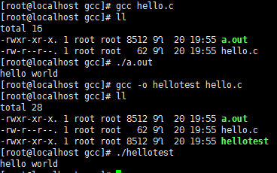
GCC常用编译选项
-o 确定可执行文件名

Slide 12

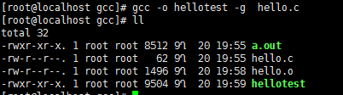
-c 只编译，不链接。生成后缀为o的目标文件
-g 产生调试工具（gdb）所必要的符号信息，要想对程序进行调试，则必须使用此选项（对比两个文件尺寸）

Slide 13
-O，O2 对程序进行优化编译，链接。可执行代码执行效率更高，但编译速度更慢。
可使用time ./xxx 来查看程序运行时间。
GCC的版本
$gcc –v 或 $gcc --version
查看gcc的版本，内核不同，可能gcc的版本不同
帮助
man gcc

Slide 14
开发工具
IDE开发环境
IDE是一个图形化集成开发环境，将创建、调试、运行应用程序的部分或所有工具集成到一起。一般会包含一个编辑器，一个文件浏览器和一种运行应用程序并捕获其输出的方法。
Kdevelop
Eclipse
Anjuta
Netbeans
Qt
SlickEdit
Code::Blocks

Slide 15
开发工具
源代码控制
CVS：（Current Version Control）并发版本控制系统；
CVS在进行源代码管理时的特点：
源代码空间与用户空间分离
并发访问（Copy-Modify-Merge）
源文件共享
独立的工作环境
CVS使用手册：http://ximbiot.com/cvs/manual/
Subversion—— CVS 替代版；
Notes:
2.CVS在进行源代码管理时的特点 2.1源代码空间与用户空间分离. CVS系统将源代码文件放在repository下,用户要修改文件必须将repository下的文件作一个拷贝之后才能进行, 2.2并发访问 CVS系统允许多个开发人员同时获取同一文件的的同版本源文件.当然这也是CVS获得广泛应用的主要原因．开发人员提取一个文件时，将在自己的工作空间建立一个与其他开发人员相互独立的拷贝，此文件的版本号与文件“头”版本相同，除非他用commit命令完成版本的永久性升级.而此时,其他用户可用undate命令是自己的版本号与”最新的头版本号”相一致.:若用户在checkout后发现头版本改变了,可用RCS系统的rcsmerge命令形成一个新文件,这个新文件及包括原来的内容,又包括用户修改的内容.此时若与其他同时在对同一文件修改的开发人员发生冲突,可通知他们进行手工修改 所以说,CVS系统是一个Copy-Modify-Merge的算法而不是以上我们提到的那两个系统所采用的lock-modify-unlock机制这种算法的好处在于,软件开发人员可以得到一份源文件的拷贝(Copy),并不会对该文件上”锁”,因此为并行开发提供了可能,在得到拷贝后,开发人员可以在自己的开发环境下进行修改(Modify),然后提交自己修改后的文件,与源文件进行合并(Merge).形成新的版本, 2.3源文件共享 CVS对${CVSROOT}的使用是不同的用户可按自己的需要拷贝不同的模板,修改后载体交给${CVSROOT}.这样用户可共享源文件.这当然是我们建立CVS服务器所必需的 2.4独立的工作环境 用户在自己的工作环境下进行修改开发,自然有独立的工作环境,值得说的实.CVS也支持”锁”的机制.允许用户对自己获得的模板拷贝进行锁定 2.5标记 CVS为了方便用户,引入了一个tag文件,该文件位于用户工作目录下,与被他标记的文件一级的CVS目录下对特定的tag文件操作,即对相应版本的操作,即使这个版本被修改过.
15

Slide 16
开发工具
源代码控制
Git：
Git是一个开源的分布式版本控制系统，用以有效、高速的处理从很小到非常大的项目版本管理。 Git 是 Linus Torvalds 为了帮助管理 Linux 内核开发而开发的一个开放源码的版本控制软件。
GitHub 可以托管各种Git版本库，并提供一个web界面。GitHub官网：https://github.com/

Slide 17
编译思考
对于庞大的工程项目，比如内核源码中存在成千上万个源文件，那么编译的时候，如何实现自动化编译，即源头文件与头文件或者静、动态库之间找到彼此的依赖关系进行编译，最终生成目标文件。
大多数的Winodws的程序员不需要深入了解自动化编译流程，因为Windows的IDE(Integrated Development Environment)已经做了相关的工作,比如VC，VB等。而Linux下没有这样的IDE，通常需要程序员制作脚本。

Slide 18
Makefile的介绍
认识Makefile和make。
Makfile是一种纯文本的编译脚本，在其中可以指定需要编译哪些文件，哪些先编译，哪些后编译，哪些需要重新编译，最终需要生成怎么样的应用程序。
make是一种命令，它用来解释Makefile脚本，并根据脚本中的指定内容，进行操作。

Slide 19
Makefile的命名及执行方式
使用make命令执行Makefile文件。
在默认情况下，make会执行当前目录下的Makefile文件。若当前目录下找不到相关的Makefile文件，则会出现错误：
make: *** No targets specified and no makefile found. Stop.
Makefile文件的命名可以为“Makefile"或"makefile"。
如果使用非标准命名的makefile，必须用命令开关"-f" 或 “--file”。参数 “-f <name>” 或 “--file <nane>”告诉make 读入name 作为makefile文件。

Slide 20
Makefile的好处
Makefile带来的好处——“自动化编译”，一旦写好，只需要一个make命令，整个工程完全自动编译，极大的提高了软件开发的效率。
另一个好处，某工程有10万个源文件，如果其中某一个源文件发生改变，不需要重新编译整个工程，但是我们生成应用程序前需要将所有的源文件生成.o文件。makefile会根据文件更新时间而判断，是否需要重新编译源文件成.o文件，在生成应用程序时，只需要将所有的.o文件做链接即可。

Slide 21
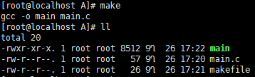
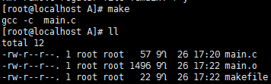
例1
#include <stdio.h>
int main(int argc,char **argv)
{
Printf(“Hello world\n”);
}
编辑makefile文件，内容如下：
main:
gcc -o main main.c
再次编辑makefile文件如下：
main:
gcc -c main.c

Slide 22
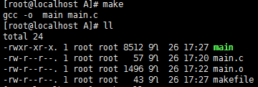
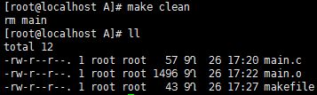
修改makefile文件，内容如下：
main:
gcc -o main main.c
clean:
rm main

Slide 23
例2
/*main.c*/
#include "mytool1.h"
#include "mytool2.h"
int main(int argc,char **argv)
{
mytool1_print("hello");
mytool2_print("hello");
}

Slide 24
/*mytool1.c*/
#include "mytool1.h"
void mytool1_print(char *print_str)
{
printf("This is mytool1 print %s\n",print_str);
}
/*mytool2.c*/
#include "mytool2.h"
void mytool2_print(char *print_str)
{
printf("This is mytool2 print %s\n",print_str);
}

Slide 25
/*mytool1.h*/
void mytool1_print(char *print_str);
/*mytool2.h*/
void mytool2_print(char *print_str);

Slide 26
#makefile文件
main:main.o mytool1.o mytool2.o
gcc -o main main.o mytool1.o mytool2.o
main.o:main.c mytool1.h mytool2.h
gcc -c main.c
mytool1.o:mytool1.c mytool1.h
gcc -c mytool1.c
mytool2.o:mytool2.c mytool2.h
gcc -c mytool2.c
将前述所有文件放到同一个文件夹中，执行make命令，则生成可执行文件main。
$make 执行makefile文件
$./main 运行main程序

Slide 27

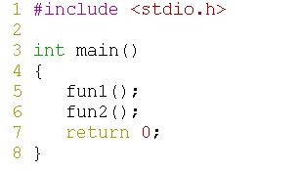

Makefile简单的练习
有三个源程序
程序fun1.c :
程序fun2.c :
程序main.c:
使用gcc编译出应用程序test:
#gcc fun1.c fun2.c main.c -o test
接下来，我们使用Makefile来写一个脚本。

Slide 28

Makefile中的变量
#sample makefile script
CC=gcc
SRCS=fun1.c fun2.c main.c
EXEC=test
all:
$(CC) $(SRCS) -o $(EXEC)
编写完后，保存，在当前目录下执行make命令，生成可执行程序test
注意： makefile的命令行，开头必须用tab键

Slide 29
Makefile的组成
变量的定义: 在Makefile中可定义一系列的变量，变量一般都是字符串，当Makefile被执行时，其中的变量都会被扩展到相应的引用位置上
文件指示: 包括了三个部分。
在一个Makefile中引用另一个Makefile
定义一个多行的命令。
注释： Makefile注释使用"#"，若Makefile需要用到“#”，则需要做转义“\#”。

Slide 30
Makefile的组成
#sample makefile script
include other.make
CC=gcc
SRCS=fun1.c fun2.c main.c
EXEC=test
all:
$(CC) $(SRCS) -o $(EXEC)
注释
文件指示，包含其他文件，其他文件中的变量会被包含进来
CC，SRCS,EXEC为变量，都是字符串，使用时会完全被替换。
makefile命令部份，变量在被引用时需要加上$()或者${}
Makefile与程序或其它脚执行顺序一样，都是自上到下。
引用未定义的变量时，不会出错，但其值为空，即什么都没有。

Slide 31
Makefile的规则（命令）
规则解释如何编译文件，make根据依赖关系执行产生或更新目标；规则也说明如何和何时执行动作。有的规则看起来很复杂，但都符合下述模式。
<target>:<depend>
command1
command2
……
target是一个目标，可以是可执行文件或.o文件，也可以是执行动作。
depend目标的依赖，目标若需要成立的依赖。一个target可以拥有多个depend 。
command是make执行动作（命令），一个目标依赖关系中可以包含多个命令，但是每个command 前面不能是空格或者其它的字符，只可以一个制表符Tab键。
注：若target缺少depend ，那么command会直接被执行。

Slide 32
Makefile的工作原理
#sample makefile script
CC=gcc
SRCS=fun1.c fun2.c main.c
EXEC=test
all:
$(CC) $(SRCS) -o $(EXEC)
clean:
rm -rf $(EXEC)
当执行make的时候，make程序从当前目录读入makefile开始处理
上述的makefile中，缺省目标是all，由于目标all缺少depend，所以这个规则中的命令会被直接执行。
在执行make的时候，也可以指定目标执行，如make clean，那么make会直接读入执行目标clean,跳过all。
若执行make all，那么与make 功能相同。

Slide 33
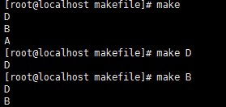
Makefile的规则练习
#makefile rule example
A:B
@echo "A"
B:D
@echo "B"
D:
@echo "D"
G:
@echo "G"
分别执行make、make B、make G。 查看结果，并分析结果。
问题：为什么G目标没有被执行？

Slide 34

注意：Makefile中的第一个目标会被作为其默认目标。
修改makefile：
A:B
@echo "A"
B:D
@echo "B"
D:
@echo "D"
G:
@echo "G"
all:A G

Slide 35
伪目标
Makefile中把那些没有任何依赖而只有执行动作的目标称为伪目标（phony targets）。
可以使用如：“.PHONY : all”显示声明 “all”这个目标为“伪目标”
如上例中的D G 等。

Slide 36
变量
Makefile中存在系统默认的自动化变量。
$^ 代表所有依赖文件
$@ 代表目标
$< 代表第一个依赖文件
例：
hello: main.o fun1.o fun2.o
gcc main.o fun1.o fun2.o -o hello
可以写作：
hello: main.o fun1.o fun2.o
gcc $^ -o $@

Slide 37
其他
注释： #
取消回显： @
hello: main.o fun1.o fun2.o
@gcc main.o fun1.o fun2.o -o hello

Slide 38
Makefile中的shell命令
#sample makefile script
test.txt: a.txt
cp a.txt test.txt
a.txt:
echo "this is the source" > a.txt
连续执行两次make，第一次执行会先新建 a.txt，然后再新建 test.txt。第二次执行，make发现 a.txt 没有变动（时间戳晚于 test.txt），就不会执行任何操作，test.txt 也不会重新生成。

Slide 39
调试工具--GDB
GDB是GNU开源组织发布的一个强大的UNIX下的命令行程序调试工具
功能
启动程序
可以让被调试的程序在指定的断点位置停止
当程序停住时，可检查发生的事件
动态地改变程序执行环境
注意：
编译时加上-g或-ggdb选项，并且不使用-On参数进行代码优化，才能使用gdb调试工具。

Slide 40
调试工具--GDB
GDB常用命令
list l 显示源程序
info i 查看变量或命令相关信息
run r 运行程序
step s 单步执行
next n 运行下条语句
print p p 数组名/变量名 打印数组或变量
p 数组名[下标] 打印单个数组变量
continue c 继续运行程序

Slide 41
调试工具--GDB
GDB常用命令
set args 设置程序运行时参数
show args 查看程序运行时参数
whatis/ptype 变量名 查看变量类型
breakpoint b 设置断点（行号、函数名）
info break 显示断点信息
delete breakpoint 断点号 删除断点
disable breakpoint 断点号 禁用断点
enable breakpoint 断点号 启用断点
finish 退出函数回到调用处
make 不退出gdb的情况下编译程序

Slide 42
调试工具--GDB
中国地质大学（武汉）计算机学院
GDB常用命令
quit q 退出gdb
help 查看所有gdb命令
gdb的命令很多，gdb将之分成许多个种类。help命令只是列出gdb的命令种类，如果要看种类中的命令，可以使用help <class> 命令，如：help breakpoints，查看设置断点的所有命令。也可以直接help <command>来查看命令的帮助。
如：help quit

Slide 43

GDB举例
#include <stdio.h>
int add(int low,int high)
{ int i,sum;
for(i=low;i<=high;i++)
sum = sum + i;
return sum; }
int main(int argc,char **argv)
{ int result[100];
result[0] = add(1,10);
result[1] = add(1,100);
printf("result[0] is %d\nresult[1] is %d \n",result[0],result[1]); return 0; }

Slide 44
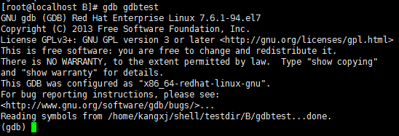
利用gdb调试，需要在gcc编译过程中加上-g选项，这样编译生成的可执行文件才可以利用gdb进行源码调试。
gdb提供一个类似Shell的命令行环境，上面的(gdb)就是提示符，在这个提示符下输入help可以查看命令的类别；退出键入q。

Slide 45
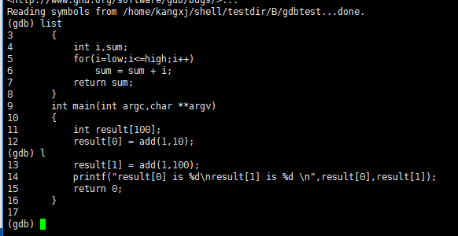

Slide 46
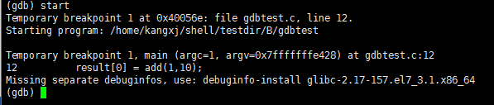
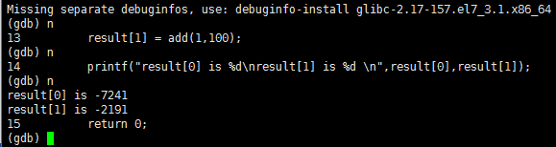
利用start命令开始gdb调试，可以看到程序停在了main函数的
result[0] = add(1,10);这一行：
键入next命令程序继续向下执行

Slide 47

重新运行start命令，利用step(简写s)跳入add(1,10)函数中进行调试，利用info(简写为i)查看add()函数中局部变量的值：
可以看到当前add()函数中变量i和变量sum为很大的数，看到这里基本就可以猜出程序错误是由于i和sum未进行初始化导致。

Slide 48
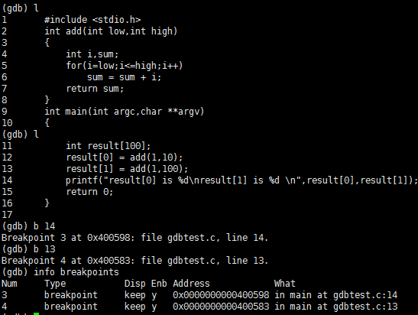
断点调试

Slide 49
